Slide 2
Mikrokontrolér KL46Z
UART

Slide 3
KL46Z
Charakteristika
Sériová, asynchronní komunikace, plně duplexní
Dva vodiče – Rx, Tx

Slide 4
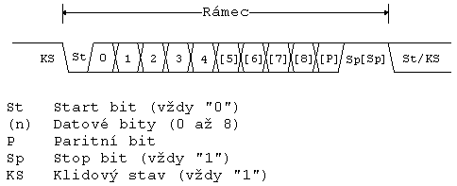
KL46Z
Princip

Slide 5
KL46Z
Fyzická realizace
Jeden kanál UART0
Dva kanály UART1 a UART2
Každý kanál má samostatný vektor přerušení
Přenosová rychlost nastavitelná pomocí 13 bitové předděličky
Stop bit volitelně 1 nebo 2 bity

Slide 6
KL46Z
UART0
Rámec 8, 9 nebo 10 bitů
Nastavitelné vzorkování na straně přijímače
4 krát až 32 krát
Přerušení (hlavní zdroje)
- ukončené vysílání
- přijímací registr je plný
- chyba při přenosu

Slide 7
KL46Z
UART1 a UART2
Rámec 8 nebo 9 bitů
Pevné vzorkování na straně přijímače 16 krát
Přerušení (hlavní zdroje)
- ukončené vysílání
- přijímací registr je plný
- chyba při přenosu

Slide 8
KL46Z
UART0, UART1 a UART2
Všechny tři jednotky jsou velmi složité a obtížně konfigurovatelné
Využijte KL46 Sub-Family Reference Manual kapitoly Universal Asynchronous Receiver/ Transmitter( UART0) a Universal Asynchronous Receiver/Transmitter (UART1 and UART2)
Jednodušší aplikace lze obsloužit pomocí knihovny UART z kostry programu

Slide 9
Národní pedagogický institut České republiky modernizace odborného vzdělávání
www.projektmov.cz

Slide 10
Projekt Modernizace odborného vzdělávání (MOV) rozvíjí kvalitu odborného vzdělávání a podporuje uplatnitelnost absolventů na trhu práce. Je financován z Evropských strukturálních a investičních fondů a jeho realizaci zajišťuje Národní pedagogický institut České republiky.

